Slide 1
CHÀO MỪNG QUÝ THẦY CÔ ĐẾN DỰ GIỜ THĂM LỚP 1D
MÔN: ĐẠO ĐỨC
Giáo viên : Hoàng Thị Thanh Nga
Trường: Tiểu học Hồng Thái Tây
Notes:
Thiết kế bài giảng bởi Vũ Hồng

Slide 3
GIỮ VỆ SINH TRƯỜNG, LỚP

Slide 4
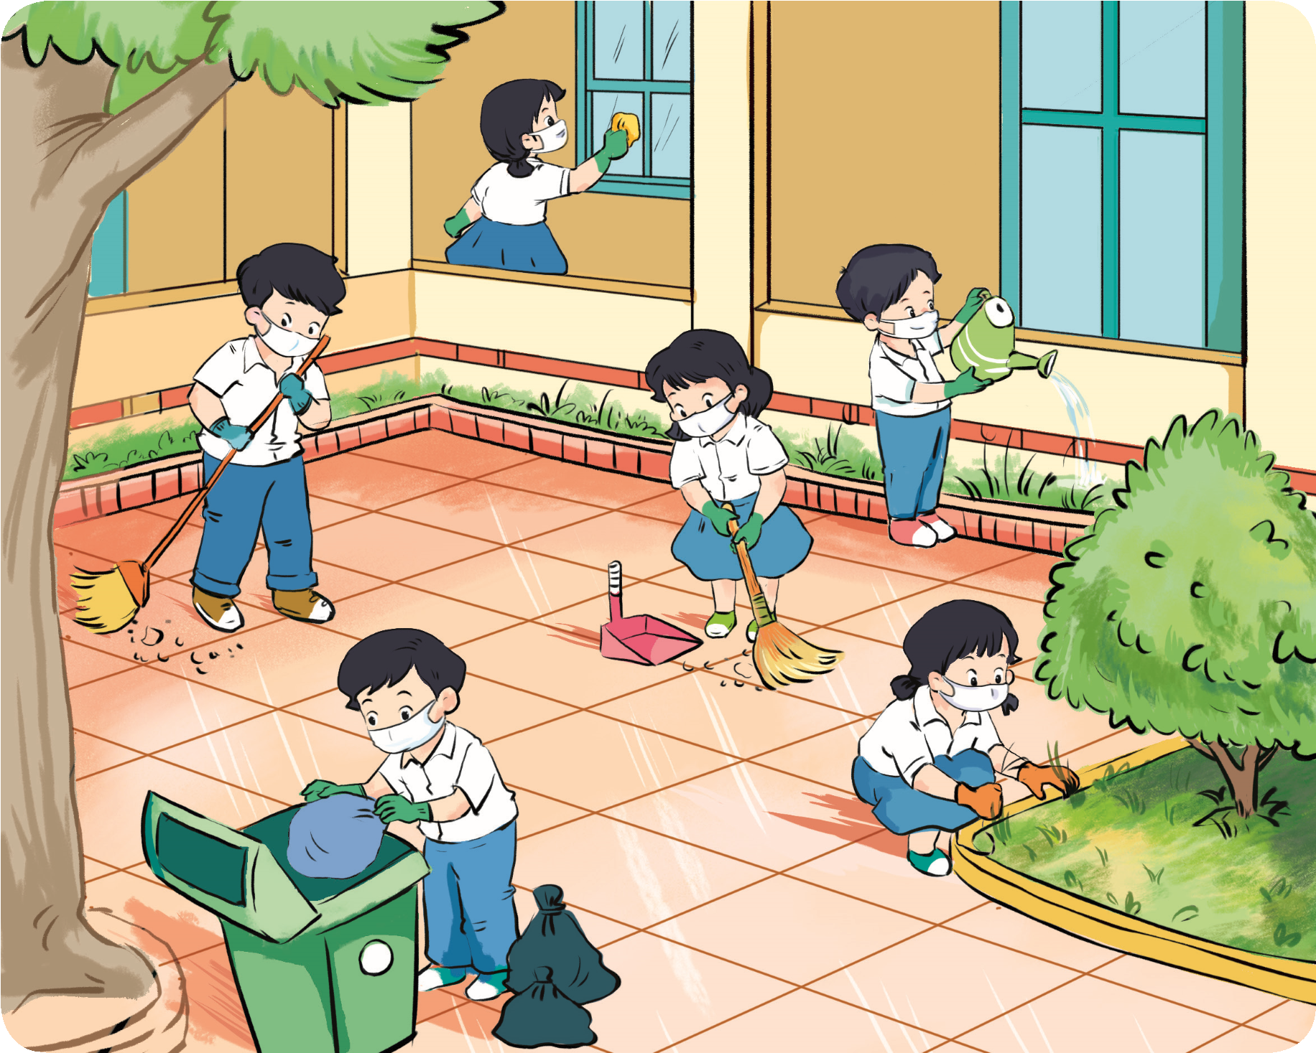
Em cần làm gì để giữ vệ sinh trường, lớp?

Slide 5
Vì sao chúng ta phải giữ vệ sinh trường, lớp?

Slide 6
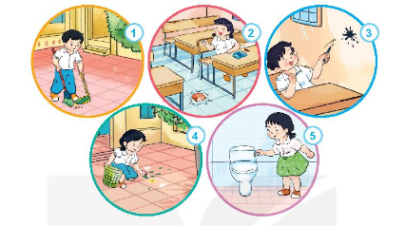
Luyện tập
Em đồng tình hoặc không đồng tình với việc làm của bạn nào? Vì sao?

Slide 7
Luyện tập
Hãy chia sẻ với các bạn cách em đã làm để giữ vệ sinh trường, lớp luôn sạch sẽ.

Slide 8
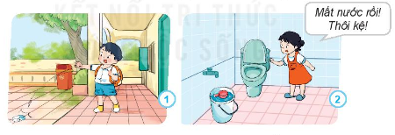
Vận dụng
Em sẽ khuyên bạn điều gì khi gặp các tình huống sau?

Slide 9
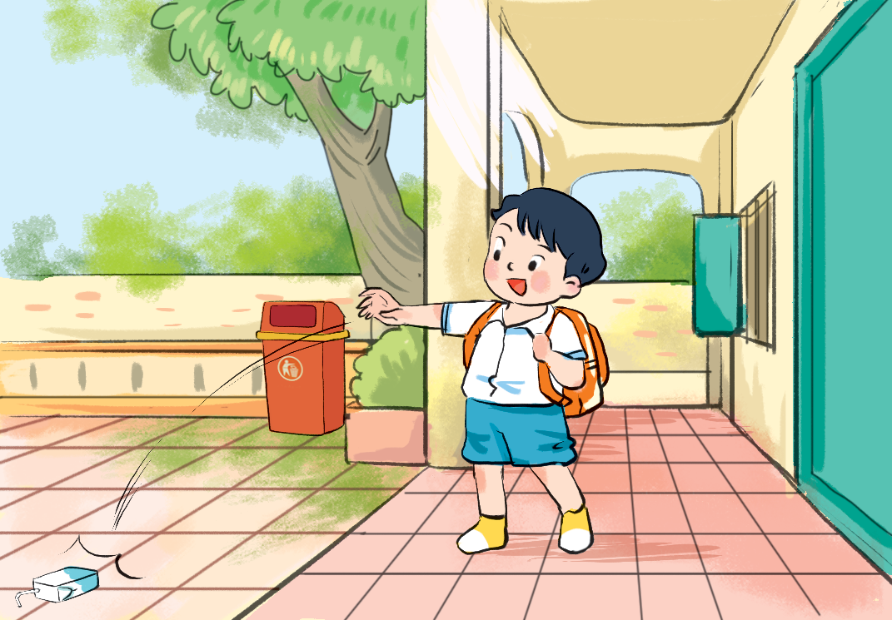
Em sẽ khuyên bạn điều gì khi gặp các tình huống sau?

Slide 10
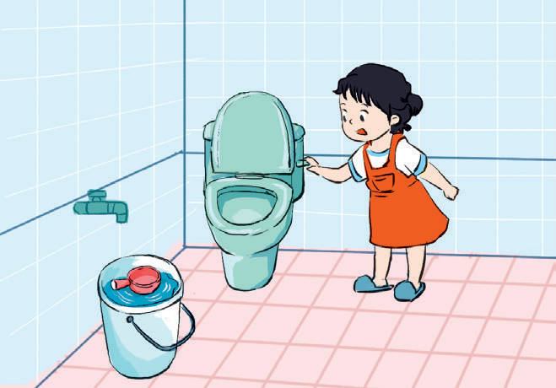
Em sẽ khuyên bạn điều gì khi gặp các tình huống sau?
Mất nước rồi!
Thôi kệ!

Slide 11
Vận dụng
Hãy nhìn xung quanh em xem có rác không. Nếu có, hãy nhặt rác bỏ vào thùng rác.

Slide 12
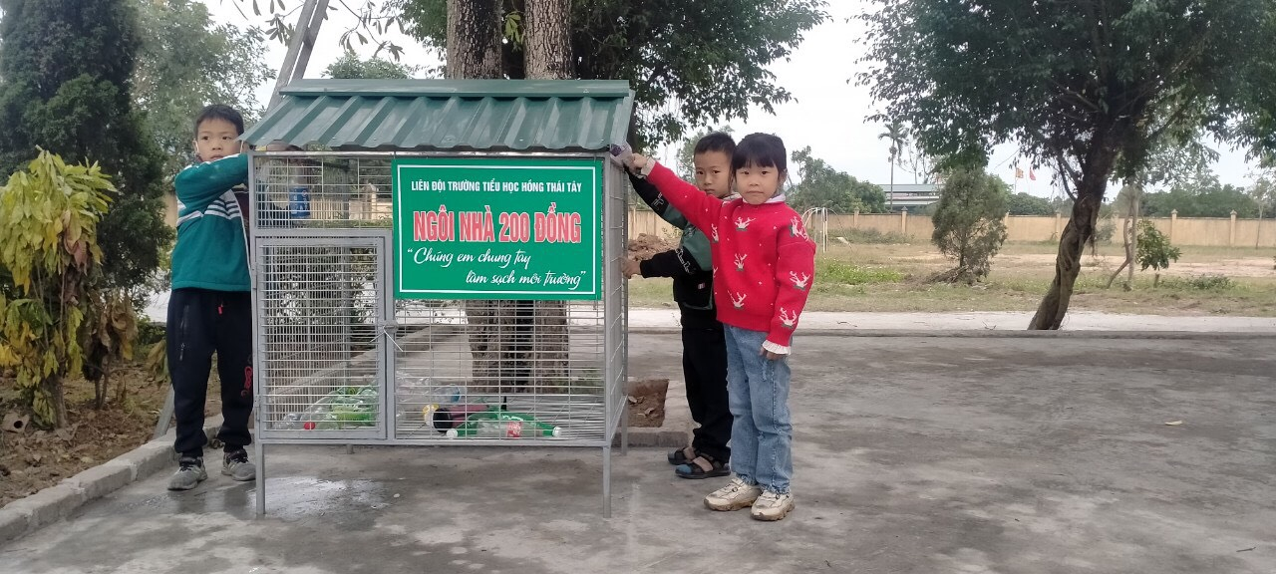

Slide 13
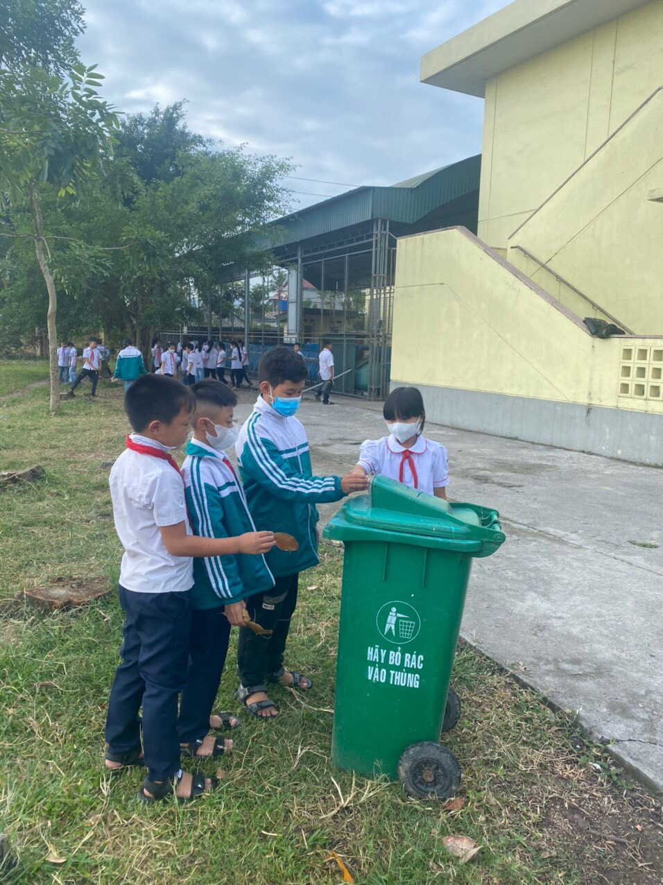
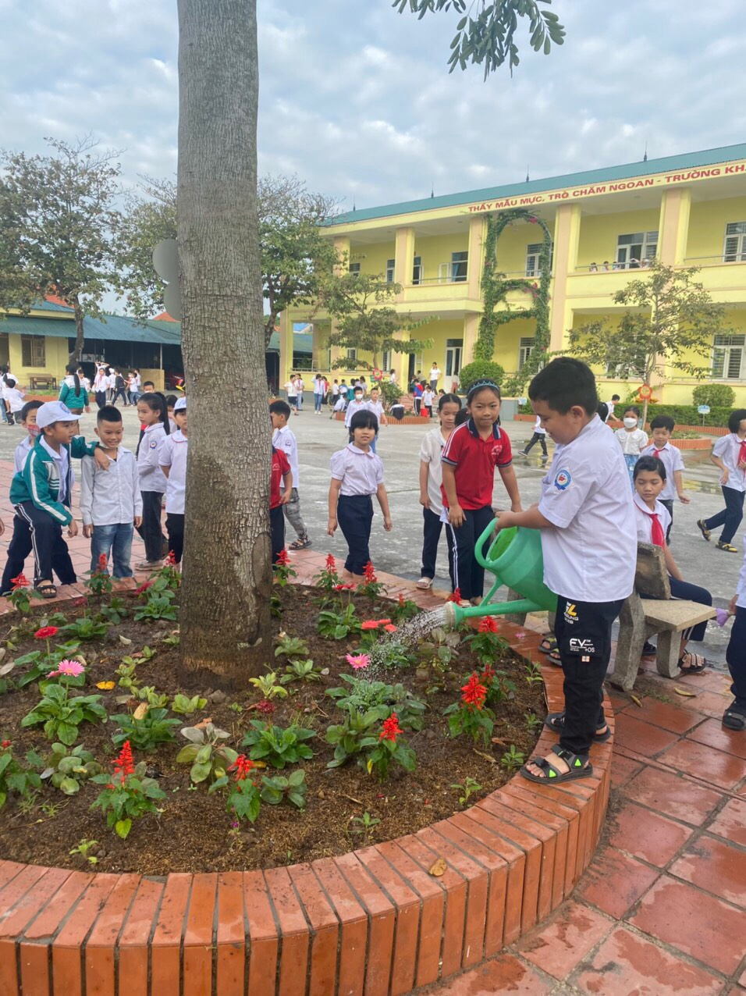

Slide 16
PHIẾU RÈN LUYỆN BẢN THÂN
Họ và tên:……………………………………………….
Đánh dấu x vào từng nội dung theo cột dọc
Việc làm | Bản thân
Quét dọn
Nhặt rác
Tưới cây
Nhổ cỏ
Bỏ rác đúng nơi quy định

Slide 19
PHIẾU RÈN LUYỆN BẢN THÂN
Họ và tên:……………………………………………….
Đánh dấu x vào từng nội dung theo cột dọc
Việc làm | Bản thân
Quét dọn
Nhặt rác
Tưới cây
Nhổ cỏ
Bỏ rác đúng nơi quy định

